Slide 1

2 0 2 3
UML基础二
——第四次翻转课堂
G17组：田淼 韩易贤 潘阅 郑骥 时蒙恩 黄永智
2023/04/10

Slide 2
目录
CONTENTS
01
02
03
04
界面原型设计
低保真和高保真
界面原型设计工具
小组分工和参考文献

Slide 3
1
界面原型设计原理

Slide 4
界面原型设计
什么是界面原型？
界面原型是指在设计和开发软件、网站、移动应用等界面时，用于展示和演示产品界面设计的一个初步的可交互原型。它通常是在需求分析和功能规划完成之后，设计师或开发人员使用工具绘制出草图或线框图，通过添加交互元素（如按钮、下拉框、输入框等）和基本的交互行为（如点击、滑动、弹出等）来模拟用户和系统之间的交互过程，以便快速确定和修改设计方案。

Slide 5
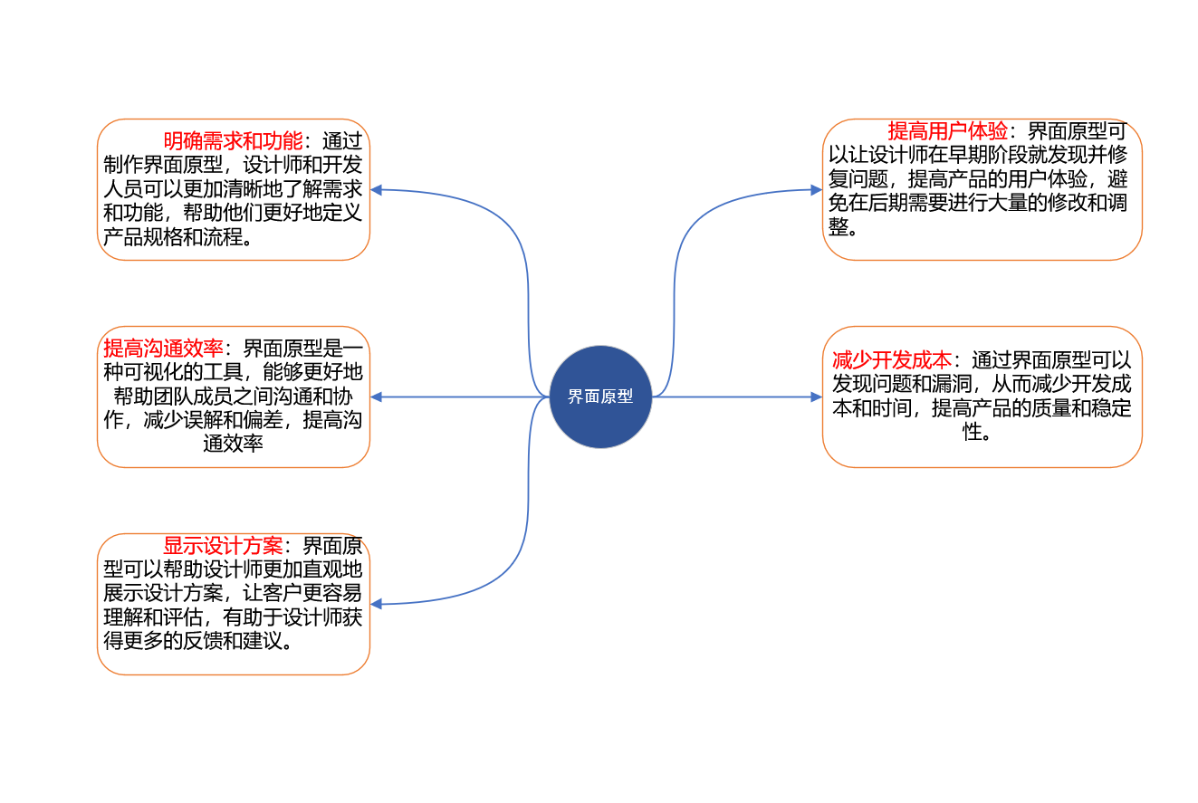
界面原型设计
使用界面原型有以下几个好处：

Slide 6
界面原型设计
什么是原型设计？
原型设计是对产品的可视化呈现，主要传达产品的信息架构、内容、功能和交互方式。原型设计是设计方案的具象表达，也是设计师将想法、功能、内容形象地表达出来，是产品设计过程中进行团队沟通、产品测试和获取用户反馈的重要途径。

Slide 7
界面原型设计
原型设计的目的：
1、在实际设计与开发开始之前展现和测试产品系统的功能与可用性。
2、通过用户提供的反馈，来检查界面原型与用户需求的匹配程度
3、设计团队可以在将时间与资源投入开发之前，确保所构建的体系是正确的。
优势：
1. 在原型设计的基础上进行高效沟通。
2. 有一个坚实的基础来构思改进，让团队成员了解产品的潜在价值、风险、成本问题。
3. 通过原型设计，你可以快速构建想法并进行测试。
4. 通过创建原型，可进行用户测试，为产品设计任意提供有价值的反馈。并且可以帮助你深入了解用户，发现用户的应用习惯以及潜在需求。

Slide 8
界面原型设计
Question1
问：界面原型设计通常在哪两个阶段之后？
答：通常是在需求分析和功能规划完成之后

Slide 9
界面原型设计
Question2
问：列举至少两条使用原型设计的优势
答：
·在原型设计的基础上进行高效沟通。
·有一个坚实的基础来构思改进，让团队成员了解产品的潜在价值、风险、成本问题。
·通过原型设计，你可以快速构建想法并进行测试。
·通过创建原型，可进行用户测试，为产品设计任意提供有价值的反馈。并且可以帮助你深入了解用户，发现用户的应用习惯以及潜在需求。

Slide 10
2
低保真和高保真

Slide 11
低保真和高保真
低保真和高保真是界面原型设计中两种不同的设计水平。它们的主要区别在于设计精度和呈现效果。
低保真原型
通常是由手绘或简单的线框图制作而成，其主要目的是用最小的时间和成本快速验证产品功能和交互流程。低保真原型通常包含较少的细节，如色彩、字体、图标等，通常只能提供一个初步的印象。低保真原型可以帮助设计师快速测试和修改设计方案，从而更好地满足用户需求。
高保真原型
则更加注重细节和呈现效果，通常是由专业的界面设计工具（如Sketch、Figma等）制作而成。高保真原型包含更多的细节和特效，如颜色、字体、图标、动画等，可以更好地模拟真实的用户体验，提高产品的视觉效果和交互体验。高保真原型可以帮助设计师更好地展示设计方案，从而更好地吸引用户和客户，得到更多的反馈和建议。但高保真原型需要投入更多的时间和资源来制作，需要更多的技术和设计能力。

Slide 12
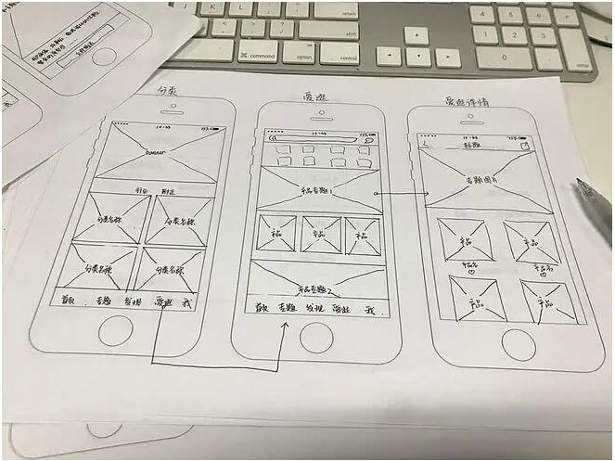
低保真和高保真
低保真示例：纸质原型
低保真原型
使用场景 ：
头脑风暴：适合快速的头脑风暴，向客户、开发和项目参与者演示设计想法。
早期测试：可以把握关键的功能，更好地定义流程、信息架构以及UI布局。
开发确认：前期确定技术层面是否能够实现功能体验，避免后期无法开发。
基本特征：
视觉：仅呈现产品的一部分视觉属性。
内容：仅呈现产品内容的关键元素。
交互：仅呈现产品中重要功能所涉及的页面关系。
优点：
成本较低：拥有较低的制作成本，可在短期内快速完成设计。
易于复用：便于设计团队复用原型组件，有利于避免繁琐的返工

Slide 13
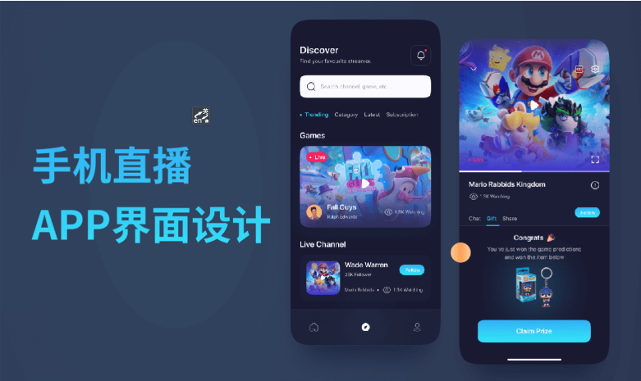
低保真和高保真
高保真度示例：手机直播app界面设计。
高保真原型
使用场景
功能实现：确保核心功能需求方面满足了用户的基本目标。
交互设计：确保大多数交互动效都是直观且具有趣味性的。
测试开发：可以节省开发写代码的时间，有效减少了错误和返工。
基本特征
视觉：需展示逼真细致的设计，接近最终产品的样式。
内容：需展示的大部分或全部内容。
交互：需展示更多的细节和页面关系。
优点：
可用性高：高保真原型通常看起来像真正的产品，可以清楚地了解产品主要功能。
辅助研发：借助高保真交互性，可以测试特定交互，比如动画过渡和微交互。
确保方向：高保真原型可以确保从产品经理到UX设计师，每个人都能把握产品的方向。
详细展示：能够更加详细地展现产品的功能及业务需求，可以测试非常具体的交互细节。

Slide 14
界面原型设计
Question3
问：请至少列出两个低保真的使用场景
答：
头脑风暴
早期测试
开发确认

Slide 15
界面原型设计
Question4
问：请至少列出两点高低保真的差别
答：
高保真：更加注重细节和呈现效果，需要投入更多的时间和资源来制作，更好地模拟真实的用户体验
低保真：手绘或简单的线框图制作而成，用最小的时间和成本快速验证产品功能和交互流程，通常只能提供一个初步的印象

Slide 16
3
界面原型设计工具
（Axure、墨刀、Pixso、Proto.io）

Slide 17
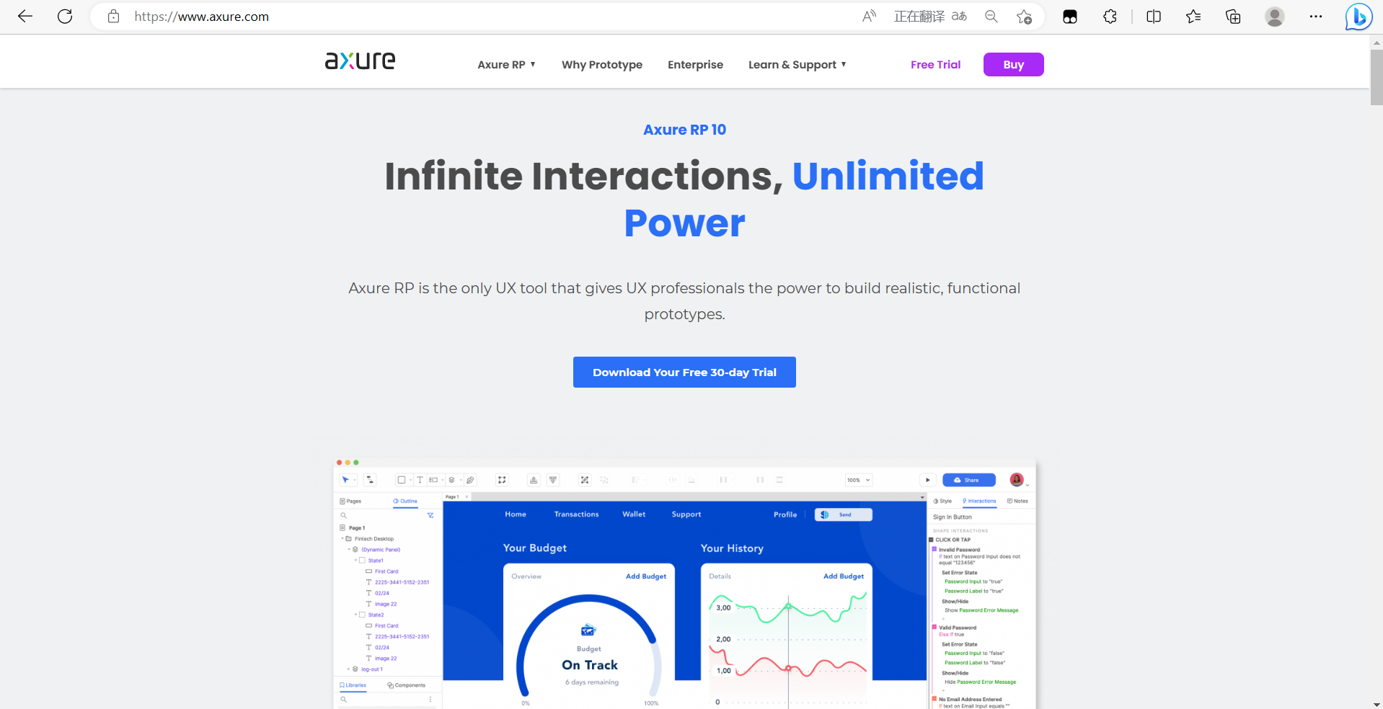
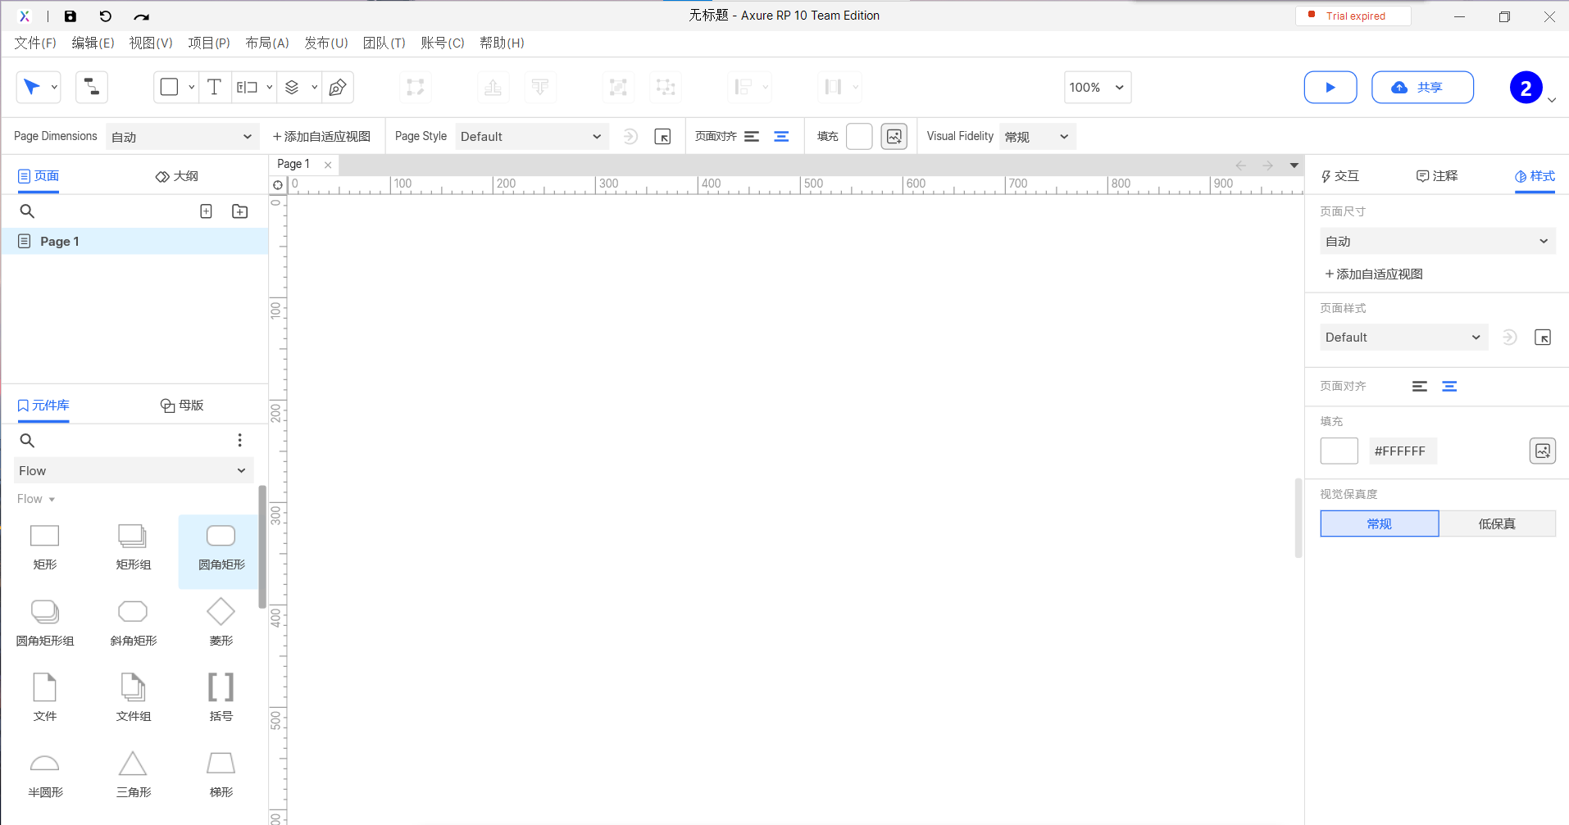
界面原型设计工具
Axure RP
Axure RP是美国Axure Software Solution公司旗舰产品，是一个专业的快速产品原型工具，让负责定义需求和规格、设计功能和界面的专家能够快速创建应用软件或Web网站的线框图、流程图、原型和规格说明文档。作为专业的原型工具，它能快速、高效的创建原型，同时支持多人协作设计和版本控制管理。
官网：https://www.axure.com/
使用界面：

Slide 18
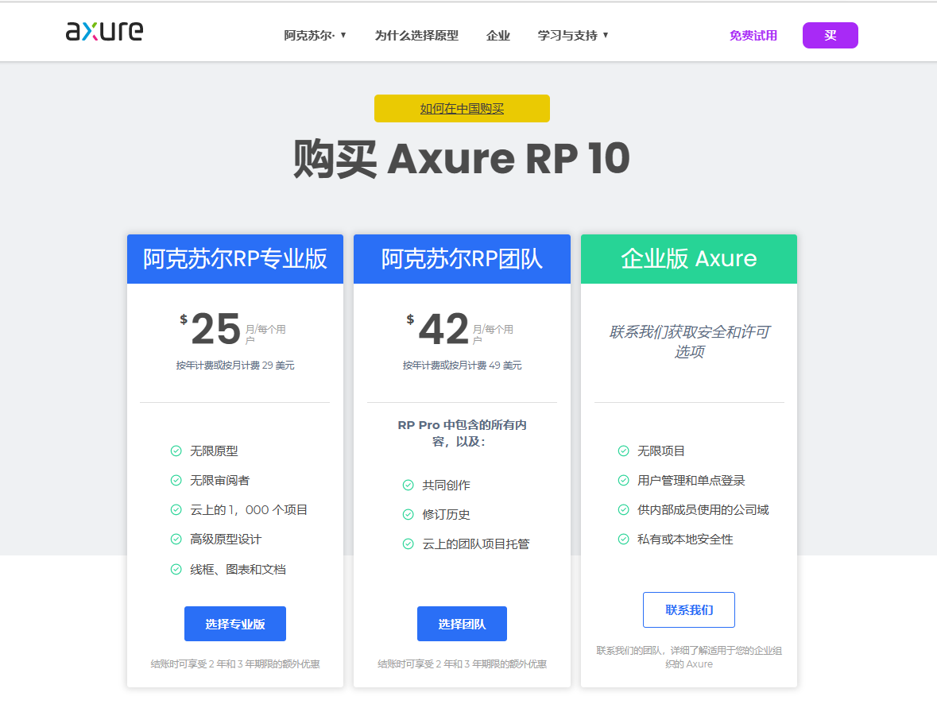
界面原型设计工具
Axure RP
价格说明：
初次注册下载会有30天的免费使用期限

Slide 19
界面原型设计工具
Axure RP
优点：操作丰富，自带组件库并支持强大的第三方组件库，提供强大的交互支持，完整的教程及支持文档，支持原型预览。
缺点：学习曲线较高，性价比不高，专业需求度高。
适用人群：适用于追求强交互效果及细节产品经理及设计师，需要具有一定经验或较强专业性。

Slide 20
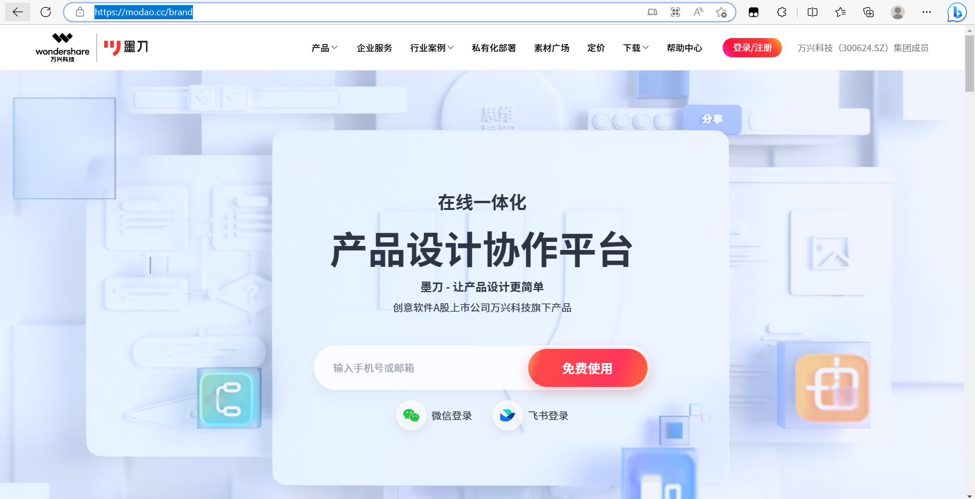
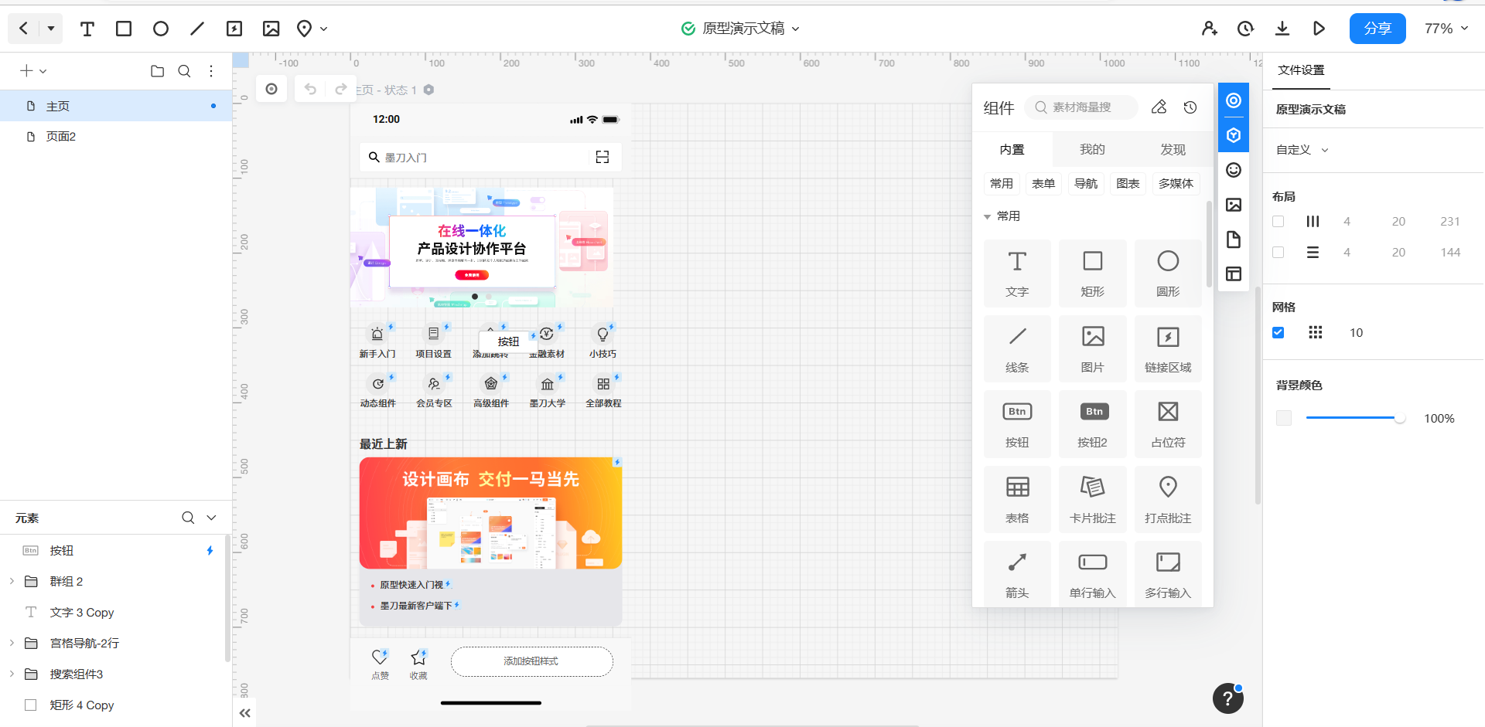
界面原型设计工具
墨刀
墨刀是一款打通产设研团队，实现原型，设计，流程，思维导图一体化的在线协同工具。从记录想法的思维导图开始，到原型绘制，设计产出，流程图记录进程，产生的文件墨刀都能一站管理，作品之间能够互相导入导出，满足多样化的场景需求。
官网：https://modao.cc/brand
用户界面：

Slide 21
界面原型设计工具
墨刀
优点
1、支持微信扫码登录
2、容易学会，内置组件多，可以云端保存工作
3、通过分享链接就可以分享原型给别人看了，
支持sketch文稿导入和自动标注。
4、有许多移动端和网页的制作模板
5、网页不用下载即可使用
缺点
1.不自由，首先这也于墨刀的产品定位有关，清晰定位为移动端原型设计工具，因此在交互效果上、控件组合上，操作面板的选择上都不如AXURE 灵活
2.效果切换因为是采用连线的方式，会显得杂乱。
3.目前原型的交互效果系统自带的还比较少，但基本满足日常所有原型的使用。
4.需要充费才能够使用更强大的共享创建功能。

Slide 22
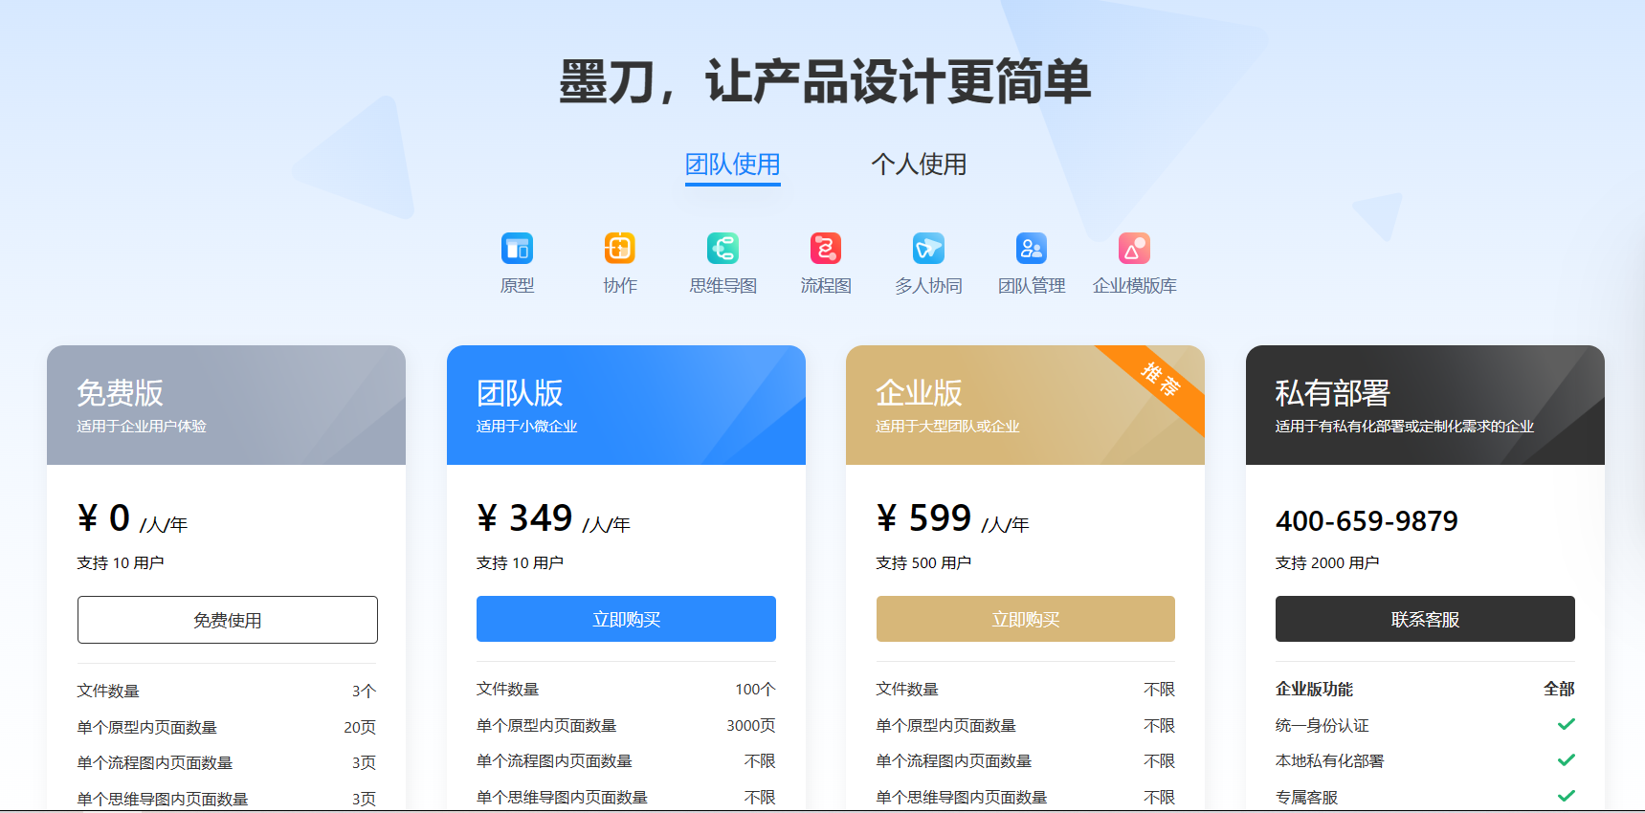
界面原型设计工具
墨刀
价格：
适用人群：由于系统带的交互效果比较少，界面原型的保真度较低，所以比较适合需要做简单的demo和领导沟通的设计师。

Slide 23
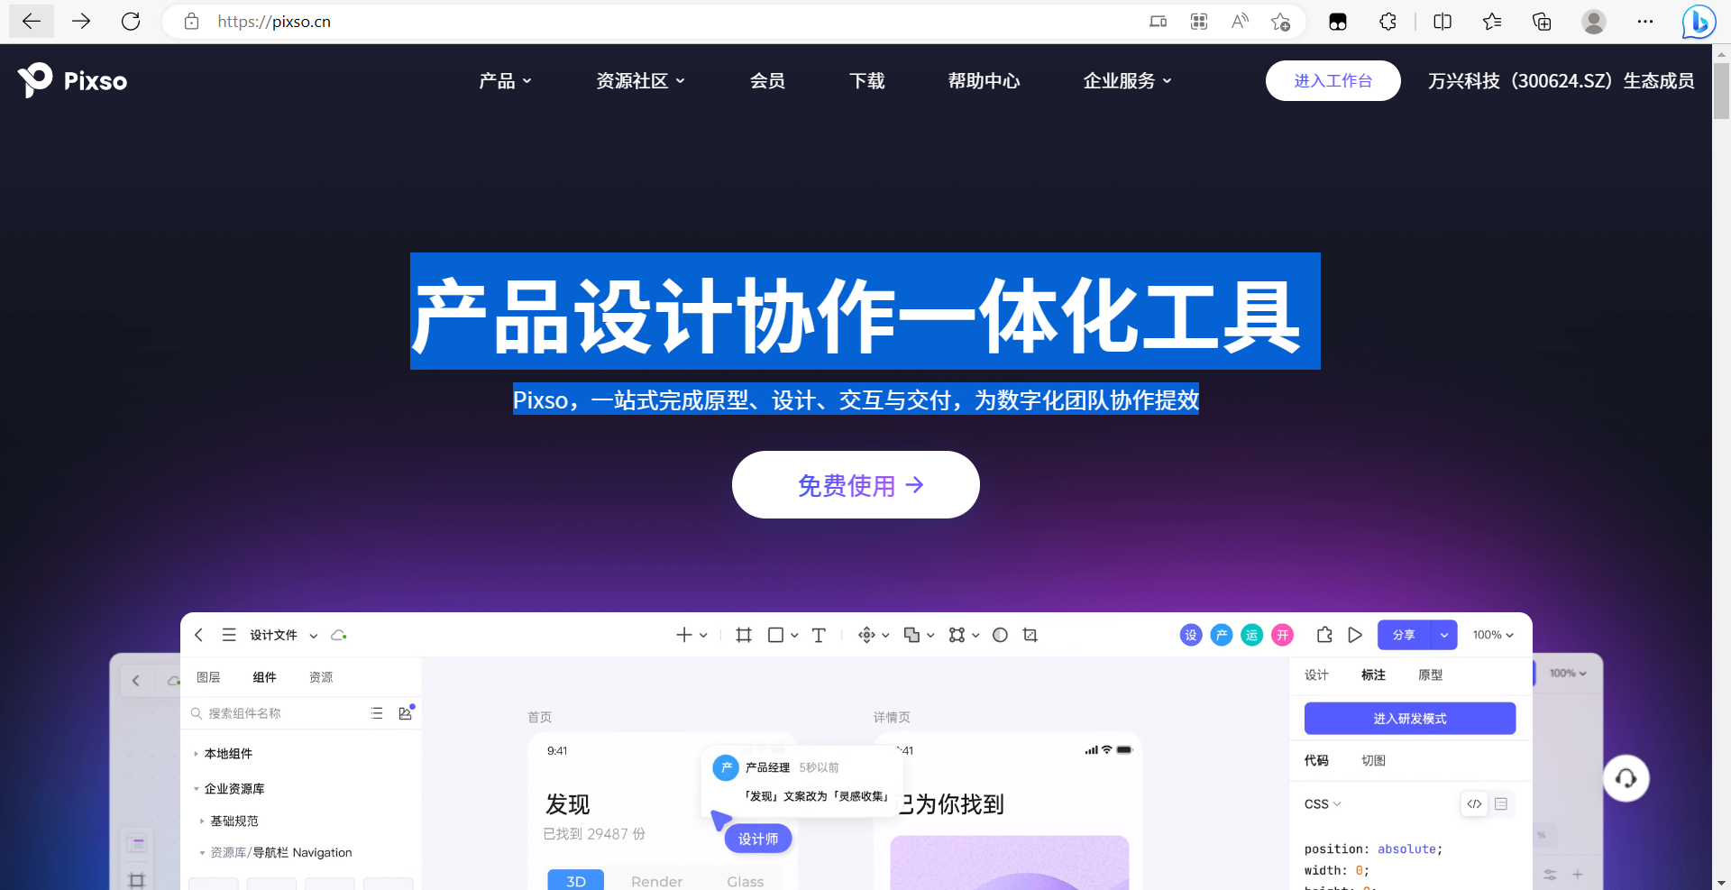
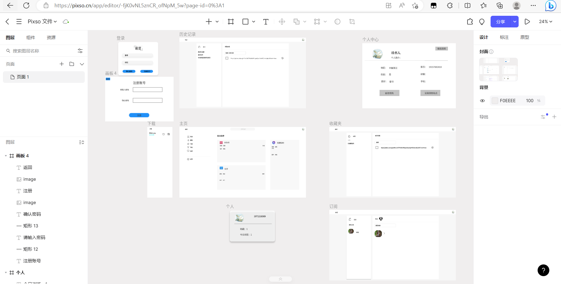
界面原型设计工具
Pixso
简介：Pixso是一款集设计、原型、交付于一体的新一代实时设计协作工具。
官网：https://pixso.cn/
使用界面

Slide 24
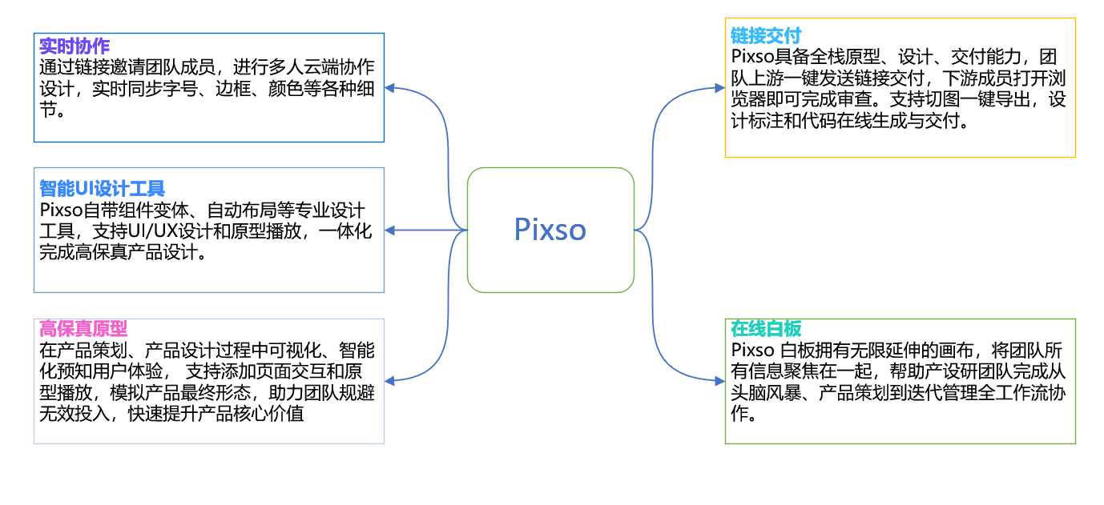
Pixso
界面原型设计工具
优劣势：
和墨刀类似是一款在线的移动应用原型与线框图工具，只支持微信登录，优劣势以及操作也和墨刀大致相同，不过比墨刀好的一点是Pixso免费版不限制团队内项目数

Slide 25
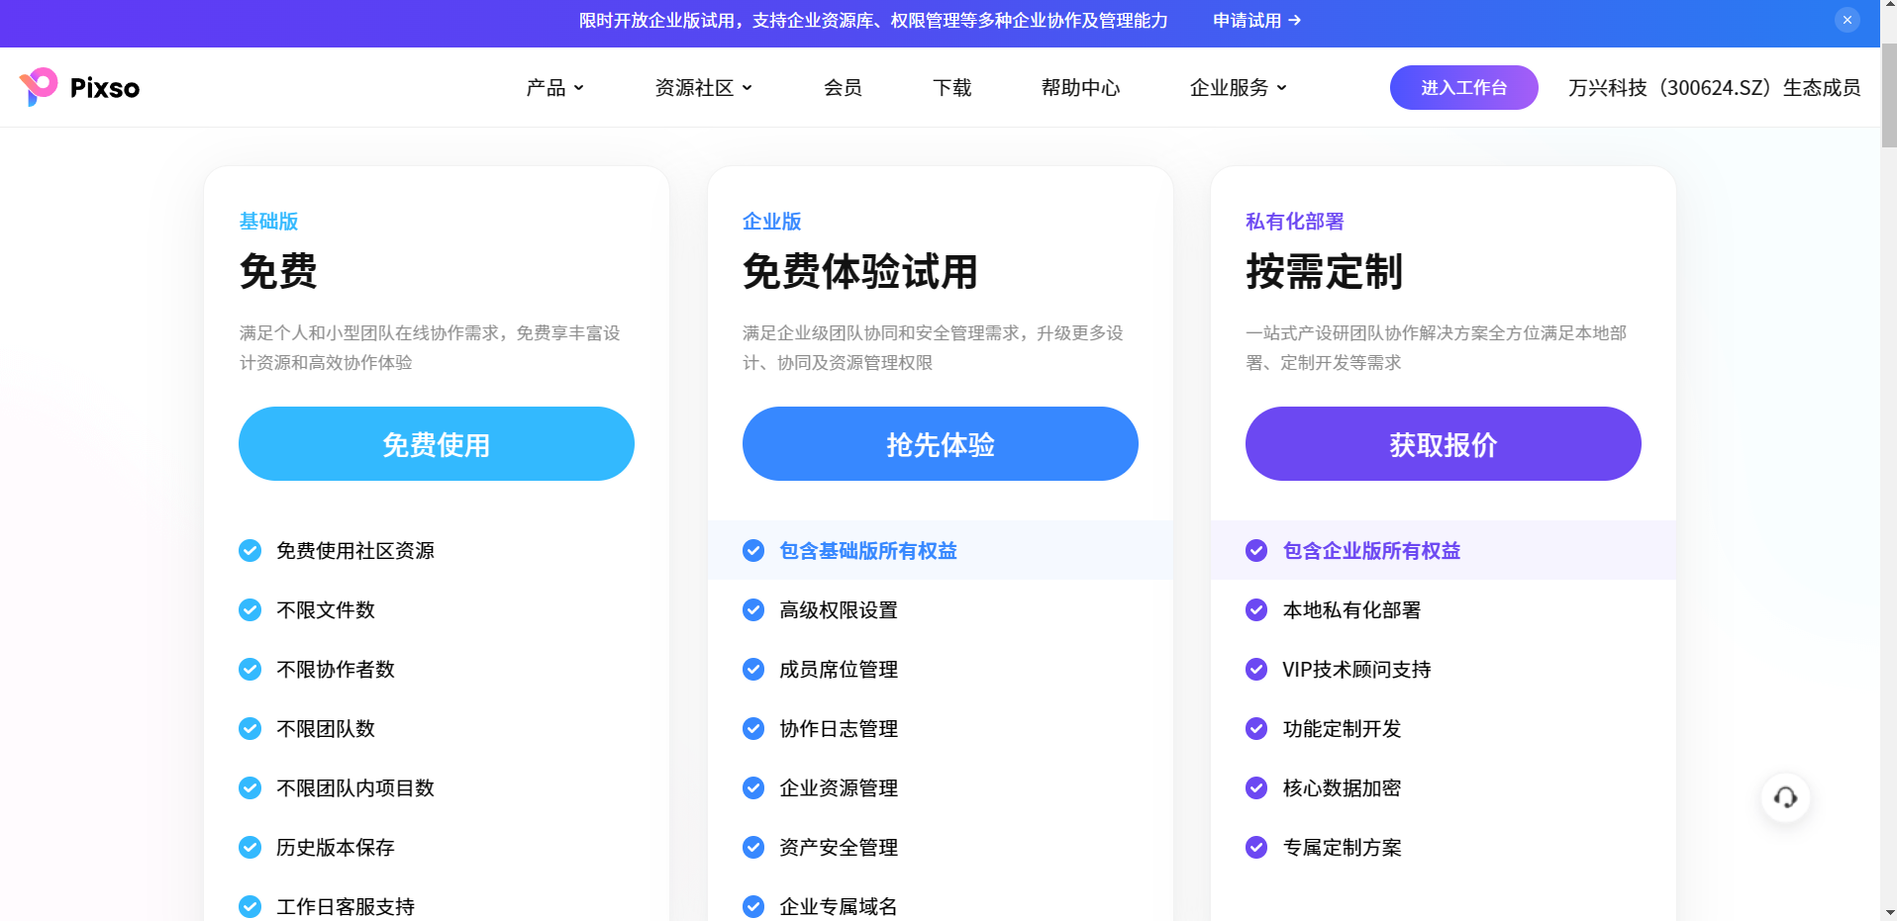
界面原型设计工具
Pixso
价格：
所需功能基本免费的都有了
适用人群：做简单App原型的新手多人团队

Slide 26
界面原型设计工具
Proto.io
简介：Proto.io是一个专门用于移动应用的产品原型工具——可以构建和部署全交互式的移动应用的原型，并且可以模拟出相似的成品。基于Web的在线环境，它可以让你制作流行的 iPhone，iPad，Android 手机以及任何带有屏幕界面的产品原型。并且它可以运行在大多数的浏览器中，并提供了3个重要的接口：dashboard、编辑器以及播放器。
缺点：
不支持实时预览，交互动效较多时动画不够流畅，性价比不高。
对于国内用户来说会有服务器速度的问题。
优点：
丰富的UI元素，且可以自定义；
支持多屏互动和组件交互，可以从Dropbox上传设计图。

Slide 27
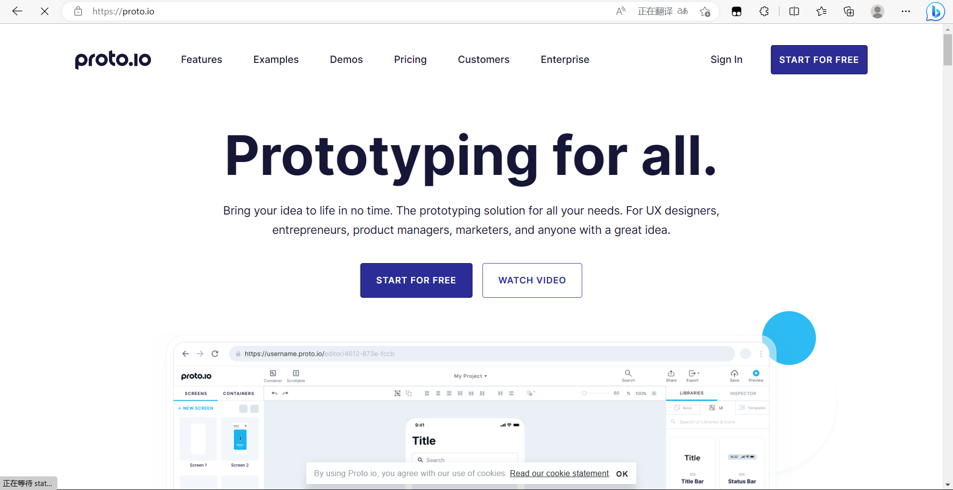
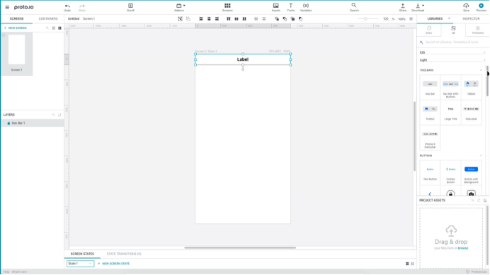
界面原型设计工具
Proto.io
官网：https://proto.io/
使用界面：

Slide 28
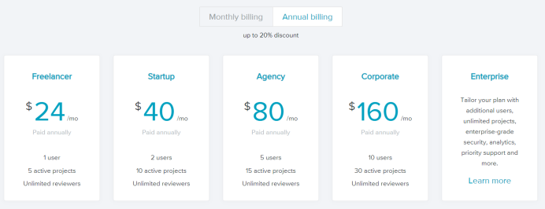
界面原型设计工具
Proto.io
价格：
免费试用15天
适用人群：希望制作高保真适配多设备的界面原型并且有合适网络环境的产品经理或设计师。

Slide 29
界面原型设计工具
Axure RP虽然有着更多的资源库和能做出更高保真度的原型，但是性价比和上手难度并不友好而且对于团队协作并没有帮助
Proto.io虽然有着丰富可自定义的UI，但是价格和网络通畅是巨大问题
墨刀和Pixso，两者都是面向移动端和网页的，其中丰富的模板刚好满足我们要制作app界面原型的需求，虽然交互方式比较少，制作的界面原型保真度较低，但是对于我们团队制作的较为简易的界面来说已经足够
而两者相比，Pixso不限制项目数，而且所需功能基本免费更加符合我们所需，使用我们最后选择了Pixso作为我们项目原型工具

Slide 30
界面原型设计工具
Question5
问：请列举出至少两种界面原型设计工具
答：Axure RP、 Proto.io、墨刀和Pixso

Slide 31
4
小组分工和参考文献

Slide 32
小组分工
本次UML翻转课堂小组分工如下：
组员名 | 成就 | 不足 | 得分
韩易贤 | 负责了PPT高保真与低保真的理论介绍部分的文案 | 没有标注重点 | 87
时蒙恩 | 负责了PPT高保真与低保真的高低保真分析部分的文案 | 缺少提问 | 93
潘阅 | ppt的理论和高低保真制作以及后续更改建议 | 界面排版较差 | 86
田淼 | ppt的界面原型设计理论部分的文案和ppt排版 | ppt提交较迟 | 90
黄永智 | 负责了PPT界面原型工具部分的文案 | 缺少文献出处 | 91
郑骥 | ppt的原型设计工具制作以及后续更改建议 | 界面排版较差 | 86

Slide 33
参考文献
https://zhuanlan.zhihu.com/p/102484859
(112条消息) 界面原型设计工具Balsamiq、墨刀、Axure、Mockplus_axure 和 balsamiq的比较_sinolover的博客-CSDN博客
https://pixso.cn/designskills/shenmeshiyuanxingsheji/#:~:text=%E5%8E%9F%E5%9E%8B%E8%AE%BE%E8%AE%A1%E6%98%AF%E5%AF%B9%E4%BA%A7%E5%93%81,%E5%8A%9F%E8%83%BD%E5%92%8C%E4%BA%A4%E4%BA%92%E6%96%B9%E5%BC%8F%E3%80%82
四种工具官网
Wiki：axure RP

Slide 34
2023-翻转课堂
展示完毕 感谢观看

